Slide 1
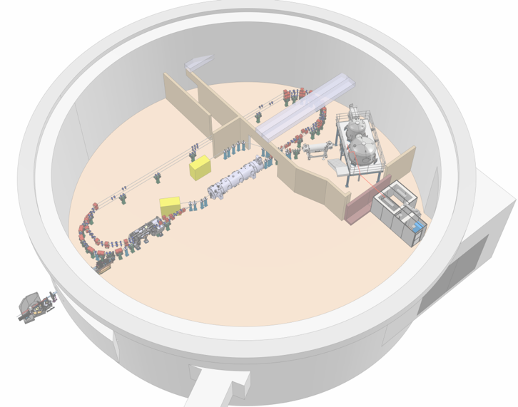

Project Progress Review (PPR) 6-2025
Technical Design Report
Présenté par:
F. Bouly, A. Stocchi
28 novembre 2025

Slide 2
Objectif
Décrit les objectifs techniques et scientifiques
  PERLE 1 tour 89 MeV
  PERLE 3 tours 250 MeV, 20 mA
Faire un état des lieux des développements techniques et scientifiques effectués, et à venir
S’appuie sur (et permet de recenser) les publication scientifique et rapports technique, etc.
Le document sera accessible publiquement.
C’est un document de synthèse pour l’ensemble des collaborateurs impliqués dans le projet.
  Mais ce n’est pas un document technique interne !
S’adresse aussi à l’ensemble de la communauté scientifique (collaborateurs ou futurs collaborateurs) et aux potentiels financeurs du projet.

Slide 3
Structure /Plan
I. Introduction (indicatif : ~ 5 à 10 pages max)
A. Context
B. PERLE in the ERL worldwide landscape
C. PERLE Project
1. Scheme and option
2. Organisation
3. Programme
D. General layout
E. Application & experiment
F. Machine parameters
II. Accelerator Physics/design (indicatif : ~ 40 pages max)
III. Injector (indicatif : ~ 20 pages max )
IV. Merger, diagnostic line & Dump (indicatif : ~ 20 pages max)
V. Beam diagnostics (indicatif : ~ 25 pages max)
VI. Magnets (indicatif : ~ 20 pages)
VII. Cryomodules and superconducting RF (indicatif : ~ 30 pages max)
VIII. RF systems (indicatif : ~ 25 pages max)
IX. Cryogenics systems (indicatif : ~ 25 pages max)
X. Vacuum Systems (indicatif : ~ 20 pages max)
XI. Machine Protection system (indicatif : ~ 10 pages max)
XII. Control systems (indicatif : ~ 15 pages max)
XIII. Infra & Integration (indicatif : ~ 15 pages max)
XIV. Quality management (indicatif : ~ 10 pages max)
XV. Commissioning (indicatif : ~ 10 pages max)
XVI. Sustainability (indicatif : ~ 10 pages max)
XVII. Experiments (indicatif : ~ 15 pages max)
XVIII. Safety & Radiation Management (indicatif : ~ 10 pages max)
References

Slide 4
Bases \ Règles
La machine de référence décrite dans le TDR est : PERLE 250 MeV, 20 mA.
Le document est rédigé en anglais
L’outil utilisé pour la rédaction du document final est Latex (overleaf).
  Word pourra être utilisé et un outil de conversion Word -> Latex sera utilisé par l’équipe d’édition ou le coordinateur du chapitre.
  Afin de faciliter cette conversion :
    Les chapitres/parties écrit(e)s avec Word devront référencer les figures, tableaux, parties et les renvois en utilisant l’onglet références > Légendes.
    Les sources devront aussi être gérées avec l’onglet -> citation et bibliographie.
  Pas de numérotation ni de référence « à la main », (ni de « ci-dessous », etc).
Références bibliographiques
  Latex : le format sera uniformisé dans le document final
  Word : utiliser via l’onglet Références -> citation et Bibliographie -> Style : IEEE
Fournir toutes le figures
  Dans un dossier annexe a placer sur le partage (cf. Slide 6)

Slide 5
Redaction
Comité de rédaction (= Direction projet)
  Assure la cohérence globale du document.
  Définit le découpage en chapitre.
  Assure la rédaction des chapitres introductif et conclusif.
  Relecteur : A. Stocchi, F. Bouly
Coordinateur.trice chapitre
  Définit le plan du chapitre, en concertation avec le comité de rédaction et aussi les autres responsables de chapitres
  Définit les rédacteurs des différentes parties constituant le chapitre. Le coordinateur peut aussi être rédacteur.
  En charge d’assurer le suivi de correction

Slide 6
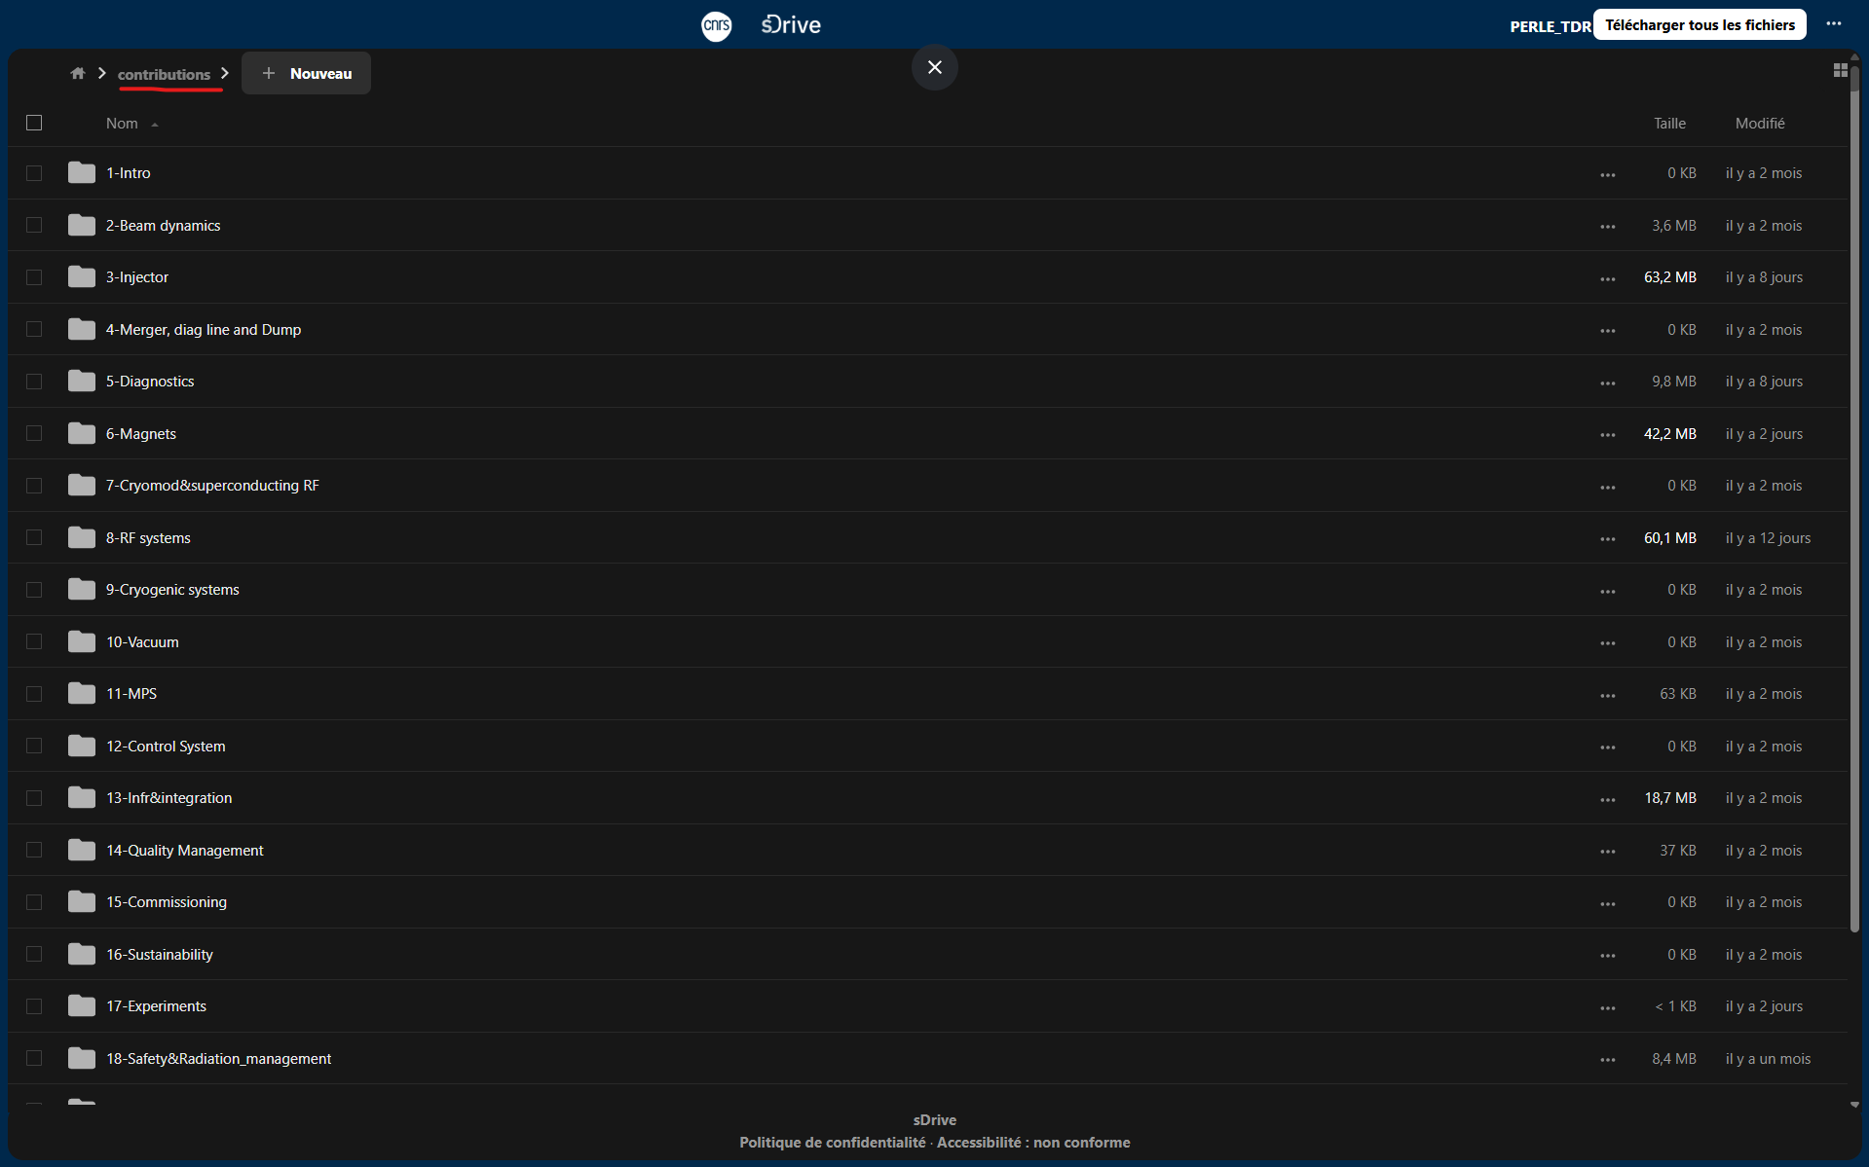
Suivi de rédaction
Dépôt, versions relues et rappel règles dans le partage
  Lien : https://sdrive.cnrs.fr/s/NczbjwktwTDALkL
  Dossier « contributions »

Slide 7
Avancement état au 21/01/2026
Avancement
a < 25% : pas de plan ou de détails d’avancement
a=25% : plan reçu mais V0 en cours de redaction
a= 50 % : V0 reçue en relecture ou en correction
a > 50 % : V1 corrigée
a ≥ 75% : version finale prête et /ou corrections mineures
a = 100 % : version finale intégrée au TDR. Relue & approuvée par Coord. chapitre et Coord. Board.

